Slide 1
数字逻辑电路
清华大学计算机系
赵有健
zhaoyoujian@tsinghua.edu.cn
办公室：FIT 4区104（62603055 ）

Slide 2
任课教师
赵有健：教授，网络研究所。
研究方向：下一代网络，网络流媒体安全。
陶品：副教授，多媒体研究所
研究方向：数字媒体技术。
Email：taopin@tsinghua.edu.cn
全成斌：教授，教学实验室
研究方向：新实验技术与实验装置
Email：quancb@tsinghua.edu.cn

Slide 3
教师分工
赵有健
第1次课，第8~15次课
课程负责人，主讲课程简介、时序逻辑电路、可编程逻辑电路和电路新进展
陶品
第2~7次课程，主讲组合逻辑电路
全成斌
和实验室老师一起负责课程实验的安排

Slide 4
助教
助教：负责批阅作业，习题讲解、检查，实验辅导，新知识点证明等
助教1：官佳智：guanjz20@mails.tsinghua.edu.cn
助教2：李旸 li-yang23@mails.tsinghua.edu.cn
每个班推荐一个课代表，联系助教
课代表：主要为同学们服务，交作业，实验报告等，请同学们积极配合。

Slide 5
课程目录
课程的位置和重要性
课程的主要内容介绍
国际一流大学相关课程调研
MIT数字逻辑课程介绍
本课程内容简介

Slide 6
课程目录
课程的位置和重要性
课程的主要内容介绍
国际一流大学相关课程调研
MIT数字逻辑课程介绍
Berkeley数字逻辑课程介绍

Slide 7
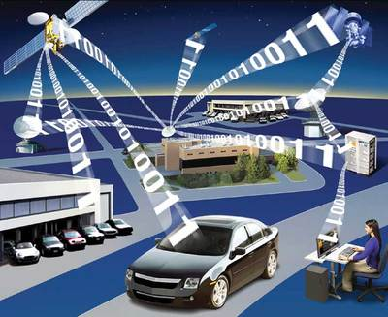
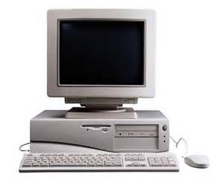
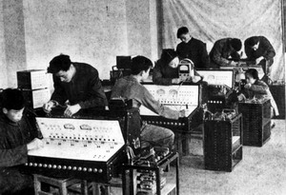
站在高水平人才培养的角度看 硬件课程的重要性
技术的进步带动了课程的改革
晶体管计算机
个人计算机
网络世界
个人计算机
晶体管计算机

Slide 8

站在高水平人才培养的角度看 硬件课程的重要性
中国重新崛起为世界重要一极，从“中国制造”向“中国创造”的转变，亟需创新性的人才。

Slide 9
站在高水平人才培养的角度看 硬件课程的重要性
清华大学计算机系培养计划
世界的原理
认知世界
设计新计算系统
设计新工具
改造世界
数学原理
现代物理学
程序设计
数字逻辑
数据结构
计算机组成
操作系统
编译原理
计算机网络
软件工程
体系结构
嵌入式系统
自然的原理与规律
比特、代码级的改造工具
系统的工作原理与实现方法
新系统的设计方法与技术

Slide 10
站在高水平人才培养的角度看 硬件课程的重要性
国外大学计算机专业本科学位：CS / CE
系名看出区别：CS，CE，CSE，ECE， EECS
知识结构与课程体系：硬件，软件（系统，理论）
国内外以研制计算机系统开始的计算机系都有很好的硬件基础
微处理器时代以后，逐渐重视软件、忽视硬件
技术发展和人才需求让我们重新认识硬件重要性
不懂硬件不能设计好软件，不懂硬件不能设计好系统

Slide 11
站在高水平人才培养的角度看 硬件课程的重要性
强调硬件的目的是为了提高系统级的能力
系统能力与动手能力的水平是未来人才核心竞争力的重要体现
只要机时足够，有学习的动力与兴趣，一定可以培养软件高手
编程序、敲键盘烧不了计算机，但是硬件实验不仅要懂理论，还要凭经验
在“人人都有笔记本，处处都能连网络，浑身都是CPU，时时都可做研究”的时代，一定要重视硬件实践能力培养

Slide 12
实验教学
电子管
晶体管
分离元器件
单片机/微处理器
用FPGA自行设计

Slide 13
前言 (1)
为什么要学习《数字逻辑电路》？
进入数字化世界的基础知识
数字系统设计中硬件系列课第一门
数字系统的物理实现

Slide 14
前言 (2)
“数字逻辑”在硬件系列课程中的位置
计算机系统结构
计算机系统的功能分配
计算机组成原理
计算机系统的逻辑实现
数字逻辑
计算机组成的物理实现

Slide 15
前言 (3)
与数字逻辑电路类似的课程名称
数字逻辑
数字电子技术（基础）
数字电路
脉冲数字电路
数字技术与系统
…………

Slide 16
前言(4)
数字逻辑电路名称中相关的概念
逻辑(Logic)：关于思维形式及其规律的科学。
数理逻辑：研究推理、计算等逻辑问题。
逻辑代数(布尔代数) ：应用代数方法研究逻辑问题。
英文书名关键词：
”Digital Logic”, “Digital Design”, “Logic Design”, ”Digital Logic Design”, “Digital Circuit Design”，”Digital Logic Circuit Design”, “Logic and Computer Design” ，”Design of Logic Systems”,……

Slide 17
前言 (5)
数字技术与系统
现实世界中两大系统： 模拟系统 vs. 数字系统(Digital & Analog) 离散 vs. 连续
数字系统的优点：便于加工、处理、传输、存储等，可靠，抗干扰能力强。
数字计算机是最典型的数字系统

Slide 18
(b)离散表示
+V
电压
π
2π
时间
-V
(a)模拟表示
+V
π
时间
电压
2π
-V
+V
π
时间
电压
2π
-V
(c)脉冲表示

Slide 19
前言 (6)
数字逻辑领域的前沿问题
多值逻辑
模糊逻辑
计算机辅助逻辑设计
集成电路设计自动化
可编程逻辑设计
数字系统与模拟系统的混合设计
逻辑电路的故障诊断
……

Slide 20
前言 (7)
如何学习《数字逻辑电路》？
学习数字逻辑电路的分析与设计方法，要借助于逻辑代数这一数学工具。我们讲授逻辑代数中有关二值运算的公式、运算及定律及其在数字逻辑电路的应用
重点学习和掌握数字电路的基本原理和分析、设计方法。
重视实践环节，加强动手能力的锻炼。
作业和考试独立完成。

Slide 21
前言 (8)
通过学习在计算机系统中用到的典型逻辑电路的设计分析，达到：
1、 掌握在逻辑设计中分析和设计的基本方法。
2、掌握在逻辑设计中应当注意的问题。
3、掌握在计算机系统中常用IC器件的性能及设计方法。
4、掌握基本硬件系统的调试和测试方法。
5、熟练掌握基本工具（万用表、示波器、逻辑分析仪……）

Slide 22
课程目录
课程的位置和重要性
课程的主要内容介绍
国际一流大学相关课程调研
MIT数字逻辑课程介绍
本课程内容简介

Slide 23
数字逻辑电路课程的学习内容

Slide 24
课程基本情况（1）
数字逻辑电路（理论教学：大班课程）
以课程讲解原理为主
通过理论学习，深刻理解并掌握数字电路的基本原理和分析、设计方法。
实验的目的是加深同学对课程中理论知识的理解。
为后续课程准备知识基础。

Slide 25
课程基本情况（2）
数字逻辑设计（实践教学：小班课程）
实践类课程。
通过理论学习，掌握数字电路的基本原理和分析、设计方法。
通过基础实验和研究型实验，培养学生的动手能力和进行数字系统设计的能力。
为后续课程准备理论知识和实践知识基础。

Slide 26
课程基本情况（3）
理论课与实践课的共同点和区别
共同点
关键知识点的覆盖范围基本相同
基础实验的内容基本相同
不同点
课程的进度不同
课堂内容讲解的详略程度不同
理论教学和实验教学的时间不同、深度不同
考核方式不同

Slide 27
课程基本情况（5）
教学形式：讲课，辅导，网上、定时和现场答疑
学时安排：3学分，共48学时
教学内容
第一章：前言和基本知识介绍 （第1周，前3学时）
第二章 逻辑代数和化简方法 （第2、3周，共6学时）
第三章：门电路 （第4周，共3学时）
第四章：组合逻辑电路 （第5～7周，共9学时）
第五章：时序逻辑电路 （第8～12周，共15学时）
第六章：可编程逻辑电路 （第13～15周，共9学时）
数字逻辑电路课程总复习 （第16周，3学时）

Slide 28
课程基本情况（6）
教学的具体内容
前言和逻辑代数：基本概念，卡诺图，表格化简法等 ；
门电路：三种基本逻辑运算（与或非），TTL、门电路静态特性和动态特性；
组合逻辑电路：定义、分析方法、设计方法，组合电路中的竞争—冒险，常用的逻辑功能的实现；
时序电路：触发器的原理、功能、特性，时序电路的特点、分析方法和设计方法，典型的时序逻辑电路；
可编程逻辑器件：可编程逻辑的工作原理及应用，FPGA和PLD的功能及其特点 。

Slide 29
课程基本情况（7）
教学改革计划（由理论课教师和实验课教师联合检查）
增加硬件描述语言内容
实验手段更新，增加可编程器件
加强实验环节，增加创意实验
课程的考核和评分方式
理论考试（期末考试）占80％；
平时作业占20％；

Slide 30
教材及推荐参考书：
教材：数字逻辑与数字集成电路（第二版）
英文参考书关键词：”Digital Logic”, “Logic Design”, “Digital Design”, ”Digital Logic Design”, “Digital Circuit Design”，”Digital Logic Circuit Design”, “Logic and Computer Design” ，”Design of Logic Systems”,……

Slide 31
课程目录
课程的位置和重要性
课程的主要内容介绍
国际一流大学相关课程调研
MIT数字逻辑课程介绍
本课程内容简介

Slide 32
硬件课程的重要性
国外一流大学计算机专业本科培养体系：
MIT
Stanford
CMU
Berkeley

Slide 33
站在高水平人才培养的角度看 硬件课程的重要性
ACM / IEEE-CS Computer Curriculum，CC2021
CS 与 CE 是最核心的两个专业方向
CS Computer Science
CE Computer Engineering
IS Information Systems
IT Information Technology
SE Software Engineering

Slide 34
站在高水平人才培养的角度看 硬件课程的重要性
一流名校的CE人才培养：
CMU有两个相关专业
CS偏重计算机理论、数学、计算生物学等
ECE将电子工程与计算机工程融会贯通
Stanford有两个相关专业
CS分10个培养方向，CE是其中之一
EE分8个研究方向，Digital System是必修课
Berkeley有两个相关专业
School of Information不涉及硬件，无本科生
EECS有两个方向：ECE和CSE，“微电子电路”是重要基础课
MIT的EE和 CS系
人才培养分3个方向：ESE、EE&CS、CSE
结论：硬件设计能力培养是美国一流计算机人才培养的重要组成部分

Slide 35
18-100，Introduction to Electrical and Computer Engineering
18-200，Emerging Trends in Electrical and Computer Engineering
18-202，Mathematical Foundations of Electrical Engineering
18-213，Introduction to Computer Systems
18-220，Electronic Devices and Analog Circuits
18-240，Structure and Design of Digital Systems
18-290，Signals and Systems
18-310: Fundamentals of Semiconductor Devices
18-349: Embedded Real-Time Systems
CMU的课程体系
18-320: Microelectronic Circuits
18-348: Embedded System Engineering
18-340: Digital Computation
18-341: Logic Design and Verification
18-342: Fundamentals of Embedded Systems
18-401: Electromechanics
18-474: Embedded Control Systems
18-418: Electric Energy Processing: Fundamentals and Applications
18-422: Analysis and Design of Digital Circuits
18-421: Analog Integrated Circuits I

Slide 36
MIT（MIT OPEN COURSEWARE）
6.002 Circuits and Electronics
粗略相当于我们的“电路原理”，也包含半导体技术原理等内容。
6.004 Computation Structures
粗略相当于我们的“计算机组成原理”，但还包含半导体基本原理以及计算机系统结构相关的知识，是一门概论性质的课程。
6.012 Microelectronic Devices and Circuits
半导体器件的物理原理、特性等
6.091 Hands-On Introduction to Electrical Engineering Lab Skills
一门实验课程，内容介绍涉及：阻容器件使用、万用表、晶振、焊接技术、LED、二极管、三极管、光耦器件、放大器、555定时器、调制电路、各种分立IC器件、触发器、A/D器件乃至马达等器件的使用。
6.111 Introductory Digital Systems Laboratory
类似我们的“数字逻辑”课程，后文详细介绍。
6.301 Solid-State Circuits
一门教授半导体各种物理特性测量的实验课程
6.331 Advanced Circuit Techniques
介绍各种基本电路搭建知识，buf、放大器、开关器件、驱动电路、A/D和D/A是内容主体。
6.374 Analysis and Design of Digital Integrated Circuits
相当于“数字逻辑”课程的高级课程，介绍CMOS器件的原理、组合电路中的时延、速度、驱动能力、功耗以及布局布线等特性，以及时序电路的各种参数问题，还包括大规模集成电路的互连技术、时钟布署技术、存储器设计、动态电压调整技术等。

Slide 37
MIT（MIT OPEN COURSEWARE）
6.111 Introductory Digital Systems Laboratory
组合电路、组合电路VHDL设计及仿真方法
时序电路、时序电路VHDL设计及仿真方法
有限状态机、同步问题
存储器设计
算术计算单元
A/D设计
大规模设计中的模块化集成（函数化）
PAL、PLA、FPGA到大规模FPGA的技术演变
VGA控制电路设计
大规模集成电路中的技术（3D集成电路、时钟源问题、芯片供电、PLL、测试技术、各种设计变换问题）以及功耗分析技术等。
课程Wiki，https://6002x.mitx.mit.edu/wiki/view/
开放课程主页：http://ocw.mit.edu/courses/electrical-engineering-and-computer-science/6-111-introductory-digital-systems-laboratory-spring-2006/index.htm

Slide 38
课程目录
课程的位置和重要性
课程的主要内容介绍
国际一流大学相关课程调研
MIT数字逻辑课程介绍
本课程内容简介

Slide 39
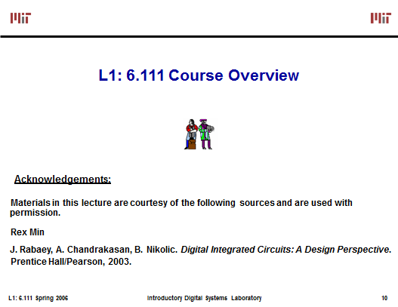

Slide 40
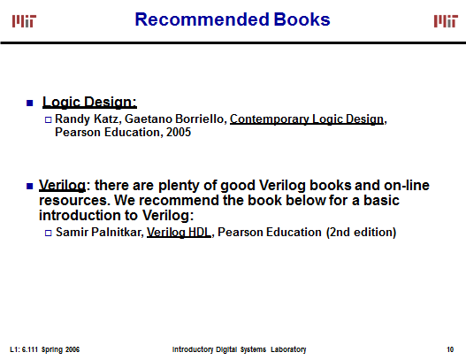

Slide 41
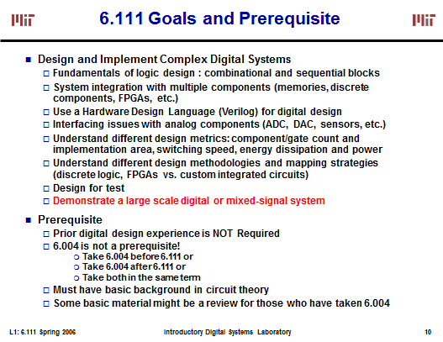

Slide 42
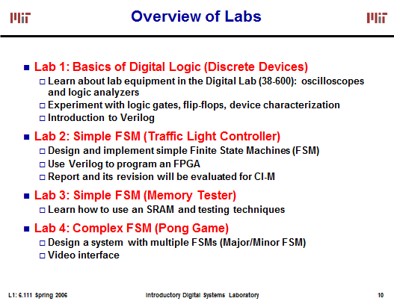

Slide 43
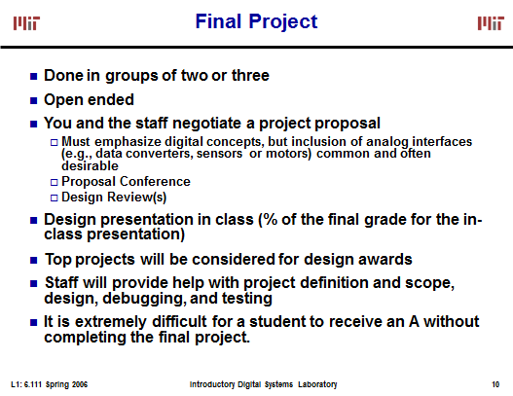

Slide 44
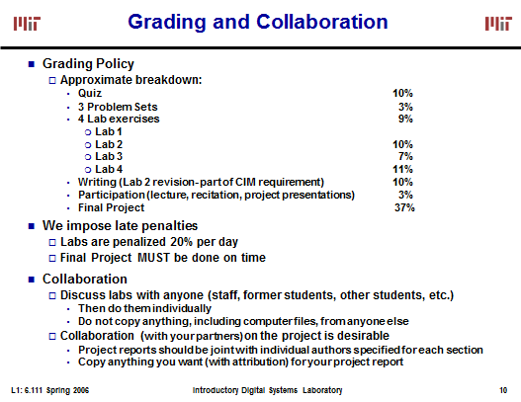

Slide 45
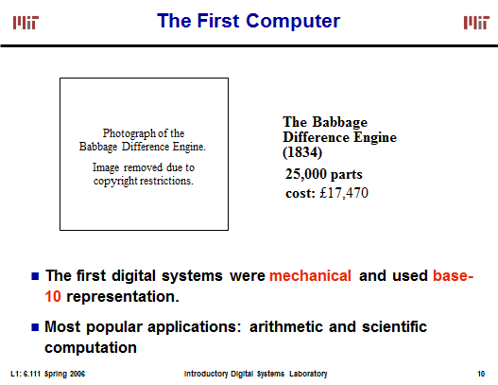

Slide 46
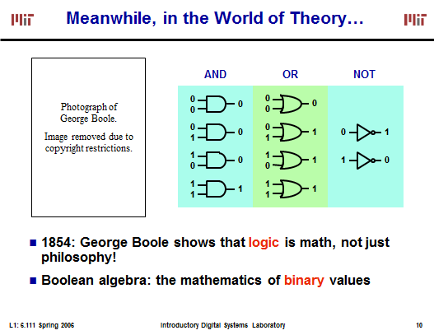

Slide 47
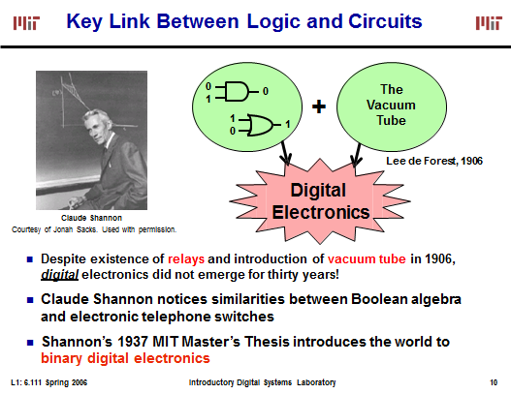

Slide 48
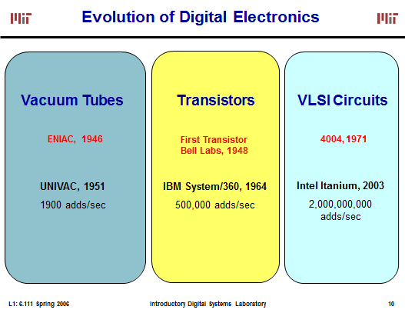

Slide 49
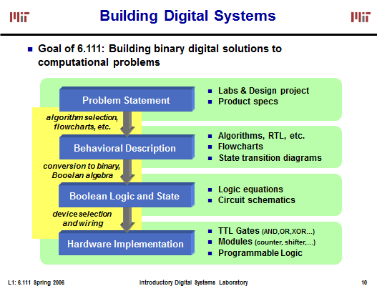

Slide 50
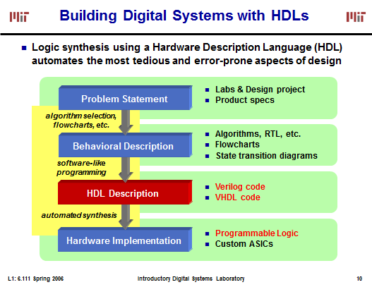

Slide 51
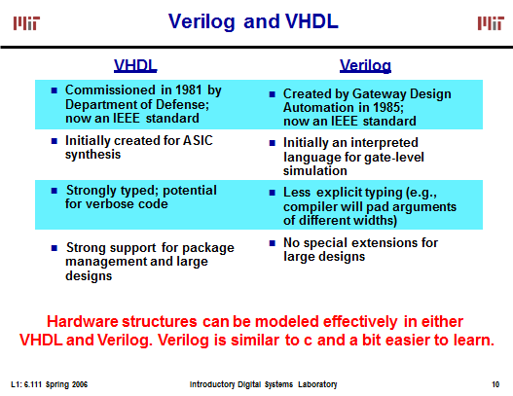

Slide 52
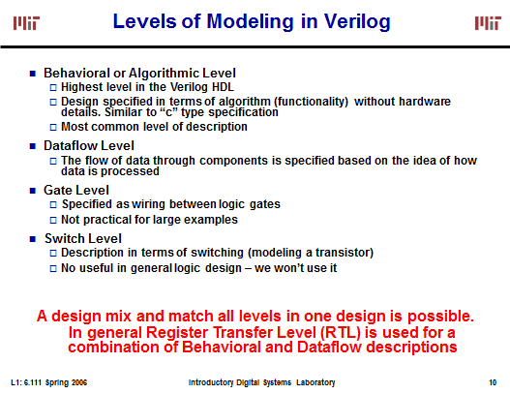

Slide 53
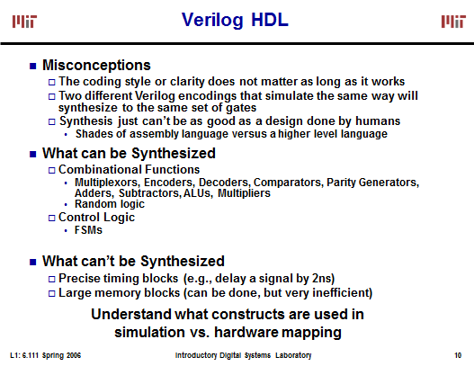

Slide 54
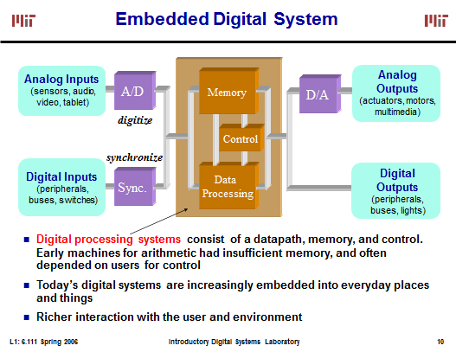

Slide 55
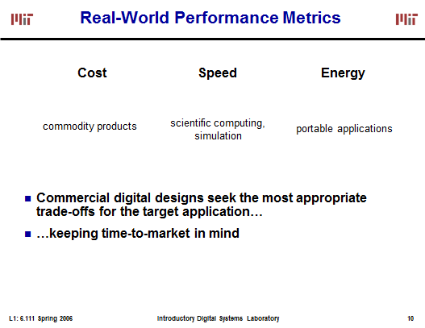

Slide 56
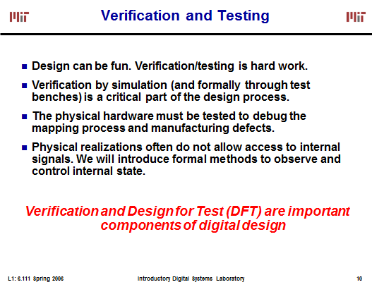

Slide 57
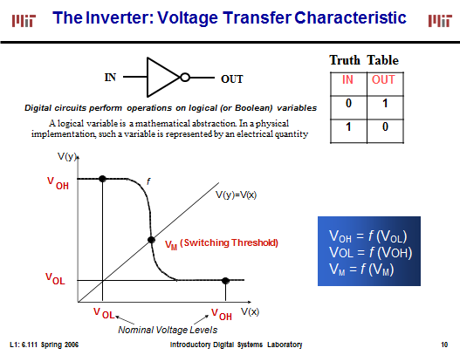

Slide 58
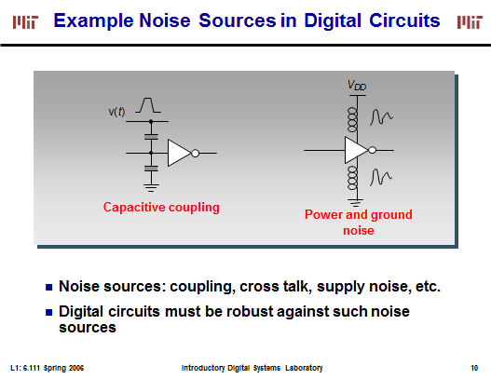

Slide 59
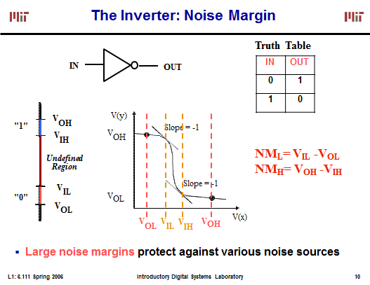

Slide 60
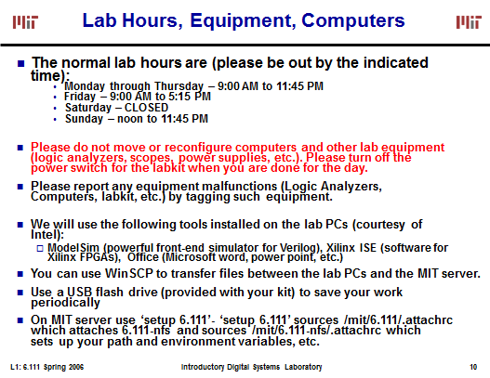

Slide 61
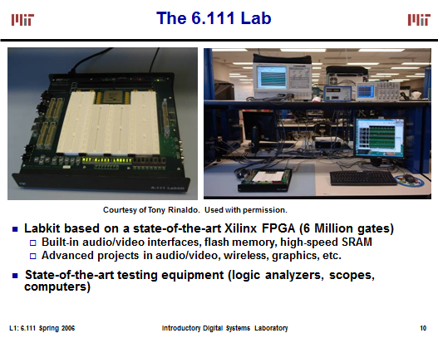

Slide 62
课程目录
课程的位置和重要性
课程的主要内容介绍
国际一流大学相关课程调研
MIT数字逻辑课程介绍
本课程内容简介

Slide 63
课程基本情况（5）
教学形式：讲课，辅导，网上、定时和现场答疑
学时安排：3学分，共48学时
教学内容
第一章：前言和基本知识介绍 （第1周，前3学时）
第二章 逻辑代数和化简方法 （第2、3周，共6学时）
第三章：门电路 （第4周，共3学时）
第四章：组合逻辑电路 （第5～7周，共9学时）
第五章：时序逻辑电路 （第8～12周，共15学时）
第六章：可编程逻辑电路 （第13～15周，共9学时）
数字逻辑电路课程总复习 （第16周，3学时）

Slide 64
第二章 逻辑代数（3）
2.1 逻辑代数的基本运算与公式
逻辑代数：又叫布尔代数，开关代数。是二进制运算的基础，用代数方法研究逻辑问题。由英国数学家布尔和德.摩根于1847年提出。
逻辑函数的表示：真值表，表达式，逻辑门。
逻辑代数的基本运算：与、或、非
(1) 与运算，逻辑乘
(2) 或运算，逻辑加
(3) 非运算，取反

Slide 65
3.2 门电路
A
F
A
A
F
F
B
B
_
F=A
___
F=AB
F=AB
A
A
A
B
+
F
+
F
+
F
B
B
C
D
____
F=A+B
_______
F=AB+CD
F=A+B

Slide 66
第二章 逻辑代数
表达式化简
_
F=ABC+ABC
下面的表达式是否为最简?
A
F=AB
B
F
A
C
+
F
B

Slide 67
第二章 逻辑代数
与或表达式化简
应用举例：例1
展开：
合并：
互补律：
互补律：

Slide 68
第二章 逻辑代数（50）
2.3 图解法(卡诺图)化简逻辑函数
B
A
00
01
11
10
C
0
0
0
1
0
1
1
0
1
1
化简结果：

Slide 69
第二章 逻辑代数（56）
例：设计一位十进制数的数值范围判断器，当x>=5，F=1；否则，F=0。(ABCD表示一位十进制数,A是低位,D是高位)
B
A | B | C | D | F
0 | 0 | 0 | 0 | 0
1 | 0 | 0 | 0 | 0
0 | 1 | 0 | 0 | 0
1 | 1 | 0 | 0 | 0
0 | 0 | 1 | 0 | 0
1 | 0 | 1 | 0 | 1
0 | 1 | 1 | 0 | 1
1 | 1 | 1 | 0 | 1
0 | 0 | 0 | 1 | 1
1 | 0 | 0 | 1 | 1
0 | 1 | 0 | 1 | ×
1 | 1 | 0 | 1 | ×
0 | 0 | 1 | 1 | ×
1 | 0 | 1 | 1 | ×
0 | 1 | 1 | 1 | ×
1 | 1 | 1 | 1 | ×
A
D
00
01
11
10
C
0
0
0
0
00
01
0
1
1
1
11
×
×
×
×
10
1
1
×
×
A
F
B
+
C
D

Slide 70
3.2 门电路（2）
3.2 门电路
门电路的基本知识
典型与非门电路结构
与非门电路的外部特性与级连
三态门


Slide 71
3.2 门电路
A
F
_
F=A
输入A=“0”，输出F＝“1”
输入A=“1”，输出F＝“0”

Slide 72
3.2 门电路（14）
最简单的二值逻辑——开关
1
V_{i}
V_{O}
V_{CC}
R
输出信号
输入信号
V_{O}
0
V_{i}
S
输入Vi=“0”，开关打开，V₀＝“1”
输入Vi=“1”，开关闭合，V₀＝“0”
GND

Slide 73
3.2 门电路（15）
V_{CC}
三极管的工作状态
1.截至状态（开关断开）：
如果Vi=“0”
则Vb<0.7v，I_{b}=0, I_{c}=0,
结果：Vo≈Vcc=“1”
等效于三极管开关断开
c
+
b
+
+
e
V_{o}
V_{i}
V_{b}
-
-
-
输入Vi=“0”，开关打开，V₀＝“1”

Slide 74
3.2 门电路（15）
三极管的工作状态
V_{CC}
2.饱和状态（开关接通）：
如果Vi=“1”
则Vb=0.7v， I_{b} 较大，
I_{c} < β× I_{b} (放大系数β一般为20)
V_{O}=“0”（0.1v~0.3v）
等效于三极管开关接通
I_{c}
c
+
b
+
I_{b}
+
e
V_{o}
V_{i}
V_{b}
-
-
-
输入Vi=“1”，开关打开，V₀＝“0”
V_{i}
V_{O}

Slide 75
第二章 组合逻辑电路
3.1 引言
3.2 门电路
3.3 常用的中规模组合逻辑电路
3.4 运算器与ALU
3.5 组合逻辑电路中的竞争与冒险问题


Slide 76
3.3.2 编码器（2）
编码器(Encoder)原理
功能：对应输入的每一个状态组合，输出一个编码。
常用编码器
4-2编码，将输入的4个状态编成2位二进制数码；
8-3编码，将输入的8个状态编成3位二进制数码；

Slide 77
3.3.2 编码器（2）
编码器(Encoder)原理
将输入的4个状态编成2位二进制数码
编码器功能表
I₀ | I₁ | I₂ | I₃ | A₀ | A₁
0 | 1 | 1 | 1 | 0 | 0
1 | 0 | 1 | 1 | 1 | 0
1 | 1 | 0 | 1 | 0 | 1
1 | 1 | 1 | 0 | 1 | 1

Slide 78
3.3.2 编码器（3）
为什么要用编码器？
CPU
1 1
0 1
1 0
int
0 0
编码器
外设0
外设1
外设2
外设4

Slide 79
3.3.2 编码器（4）
4-2编码器：将输入的4个状态编成2位二进制数码
功能表
I₀
I₀ | I₁ | I₂ | I₃ | A₀ | A₁
0 | 1 | 1 | 1 | 0 | 0
1 | 0 | 1 | 1 | 1 | 0
1 | 1 | 0 | 1 | 0 | 1
1 | 1 | 1 | 0 | 1 | 1
A₀
I₁
4-2编
码
器
I₂
A₁
I₃

Slide 80
3.3.2 编码器（5）
I₀
＋
A₀
I₁
I₂
＋
A₁
I₃

Slide 81
第四章 同步时序电路
Synchronous Sequential Logic Circuit

§1. 触发器
§2. 同步时序电路的分析与设计方法
§3. 计数器
§4. 移位寄存器
Notes:
从与组合逻辑的区别开始介绍

Slide 82
触发器
与非门构成的“直接置位-复位型R-S触发器”或称“R-S基本触发器”
_
Q
R S
_
Q Q
Q
_
Q
1 0 0 1
Q
0 1 1 0
R
_
1 1 Q₀ Q₀
S
S
R
0 0 1* 1 *
逻辑图
功能表
逻辑符号图
RS=10;置”0”; 复位(Reset)
RS=01;置”1”; 置位 (Set)

Slide 83
触发器
电位型D触发器
Q
E D Q Q
+
+
1 D D D
0 X Q₀ Q₀
E=１，Ｄ以互补形式进入，
Store（置数）
E=0，D被封锁，Ｈold（保持）
D
E

Slide 84
第四章 同步时序电路
Synchronous Sequential Logic Circuit
§1. 触发器
§2. 同步时序电路的分析与设计方法
§3. 计数器
§4. 寄存器


Slide 85
计数器
同步二进制计数器
二进制计数器是最常使用的一类计数器.
通常指按照二进制数的规律每次加1的同步计数器

Slide 86
计数器
四位二进制计数器设计：
用D触发器设计四位二进制计数器，
X＝1，正向计数，计满1111时进位Z＝1；
0000
0001
0010
0011
0100
0101
0110
1111
0111
1110
1101
1100
1011
1010
1001
1000

Slide 87
计数器
D触发器实现4位二进制计数器
N | Q_{3n} | Q_{2n} | Q_{1n} | Q_{0n} | Q_{3N+1} | Q_{2N+1} | Q_{1N+1} | Q_{0N+1}
0 | 0 | 0 | 0 | 0 | 0 | 0 | 0 | 1
1 | 0 | 0 | 0 | 1 | 0 | 0 | 1 | 0
2 | 0 | 0 | 1 | 0 | 0 | 0 | 1 | 1
3 | 0 | 0 | 1 | 1 | 0 | 1 | 0 | 0
4 | 0 | 1 | 0 | 0 | 0 | 1 | 0 | 1
5 | 0 | 1 | 0 | 1 | 0 | 1 | 1 | 0
6 | 0 | 1 | 1 | 0 | 0 | 1 | 1 | 1
7 | 0 | 1 | 1 | 1 | 1 | 0 | 0 | 0
8 | 1 | 0 | 0 | 0 | 1 | 0 | 0 | 1
9 | 1 | 0 | 0 | 1 | 1 | 0 | 1 | 0
10 | 1 | 0 | 1 | 0 | 1 | 0 | 1 | 1
11 | 1 | 0 | 1 | 1 | 1 | 1 | 0 | 0
12 | 1 | 1 | 0 | 0 | 1 | 1 | 0 | 1
13 | 1 | 1 | 0 | 1 | 1 | 1 | 1 | 0
14 | 1 | 1 | 1 | 0 | 1 | 1 | 1 | 1
15 | 1 | 1 | 1 | 1 | 0 | 0 | 0 | 0
四位二进制计数器的原始状态表

Slide 88
计数器
利用状态表，卡诺图化简求表达式
Q₁Q₀
Q₃Q₂
00 01 11 10
00
01
11
10
0001 | 0010 | 0100 | 0011
0101 | 0110 | 1000 | 0111
1101 | 1110 | 0000 | 1111
1001 | 1010 | 1100 | 1011
Q_{3(N+1)}Q_{2(N+1)} Q_{1(N+1)}Q_{0(N+1)} (D₃D₂ D₁D₀)
4位二进制计数器的原始状态表

Slide 89
计数器

Slide 90
计数器
Q₀
Q₁
Q₂
Q₃
Q
Q
Q
Q
Q
Q
Q
Q
D
CP
D
CP
D
CP
D
CP
CP
⊕
⊕
⊕
+
+
原则：逻辑结构清晰，尽量使用公用
部分，控制函数尽量少用Q

Slide 91
计数器
计数器波形图
CP
Q₀
Q₁
Q₂
Q₃
从波形上分析，若CP脉冲的频率为f₀ ，则Q₃Q₂Q₁Q₀的输出分别为f₀的1/2, 1/4, 1/8和1/16, 这就是计数器的分频功能，也叫“分频器”。Q₀是二分频，Q₁是四分频等。

Slide 92
第五章 可编程逻辑电路
中小规模可编程逻辑器件
只读存储器（ROM）
可编程逻辑阵列（PLA）
可编程阵列逻辑（PAL)
通用整列逻辑（GAL）
大规模可编程逻辑电路

Slide 93
可编程芯片的硬件描述语言
ABEL
VHDL：由1981年美国国防部正式推出的，1987年IEEE规定了VHDL的IEEE标准。
Verilog：由Phil Moorby 1985年设计的，1995年IEEE规定了Verilog的IEEE标准。

Slide 94
用VHDL设计四位二进制计数器
真值表
输入端 |  |  | 输出端
clr | en | clk | qd | qc | qb | qa
1 | X | X | 0 | 0 | 0 | 0
0 | 0 | X | 保持 | 保持 | 保持 | 保持
0 | 1 |  | 计数值＋1

Slide 95
LIBRARY IEEE
USE IEEE.STD_LOGIC_1164.ALL;
USE IEEE.STD_LOGIC_UNSIGNED.ALL;
ENTITY conut12en IS
PORT(clk,clr,en: IN STD_LOGIC; qa,qb,qc,qd:OUT STD_LOGIC);
END count12en;
ARCHITECTURE rtl OF count12en IS
SIGNAL count_4 : STD_LOGIC_VECTOR(3 DOWNTO 0);
BEGIN
qa<=count_4(0);
qb<=count_4(1);
qc<=count_4(2);
qd<=count_4(3);

Slide 96
PROCESS(clk, clr)
BEGIN
IF (clr =‘1’）THEN count_4<=“0000”;
ELSIF (clk’event AND clk=‘1’) THEN
IF (en=‘1’) THEN
IF (count_4=‘1111’) THEN count_4<=“0000”;
ELSE count_4<=count_4+’1’;
END IF;
END IF;
END IF;
END PROCESS;
END rtl;

Slide 97
课程目录
课程的位置和重要性
基础课程：是计算机组成原理，计算机系统结构的基础
课程的主要内容介绍
数字、逻辑、电路
国际一流大学相关课程调研
MIT数字逻辑课程介绍
本课程内容简介

